Slide 1
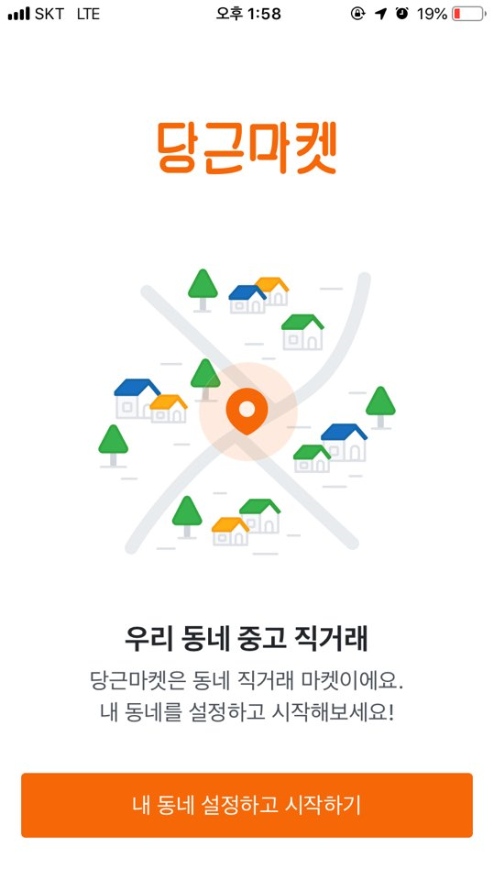
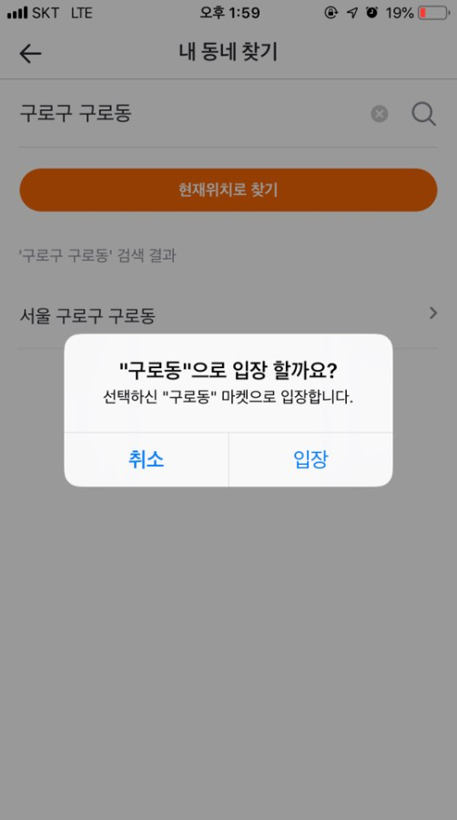
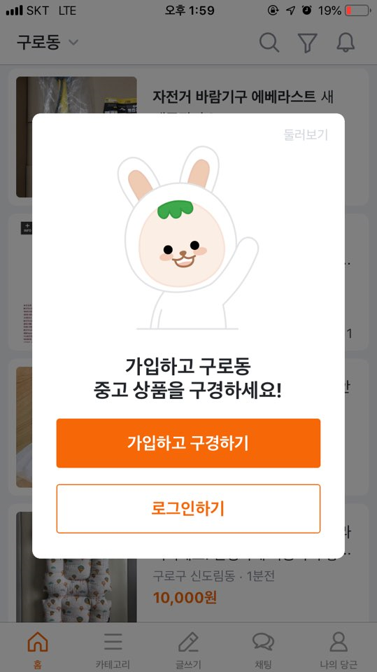
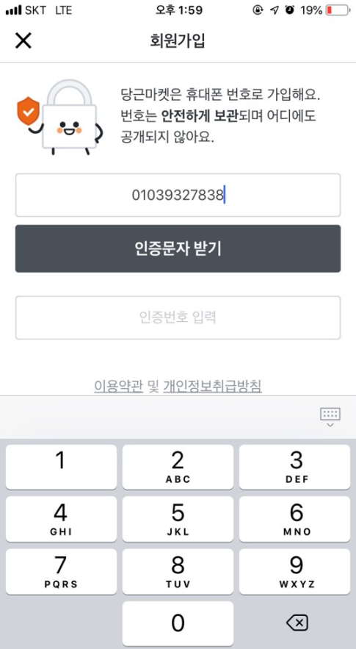
★당근마켓 가입 방법★
스토에어서 당큰마켓
다운로드하기~!
가입하고
구경하기 버튼
누르기~
휴대폰번호 입력 후
인증번호 입력하기~
그럼 가입완료 :)
지역설정하고 입장하기
버튼 누르기~
①
②
③
④

Slide 2
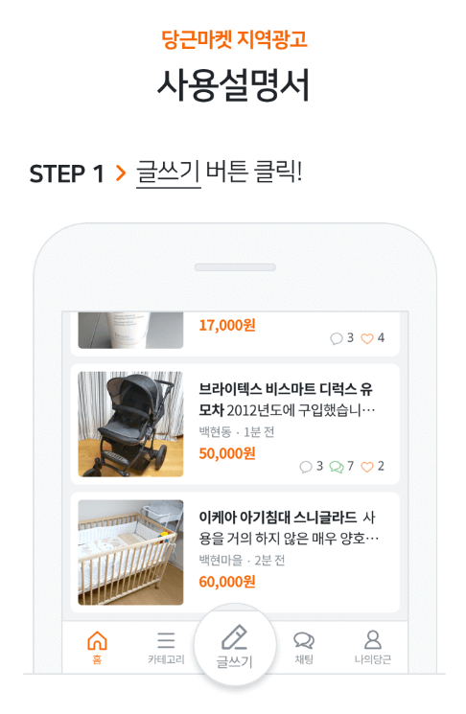
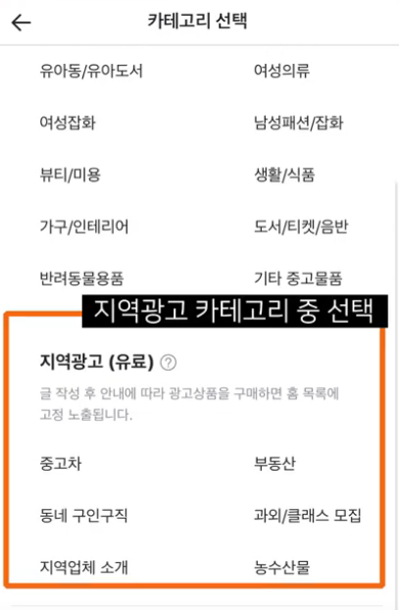
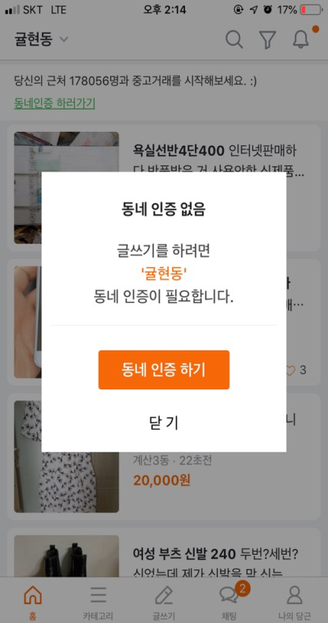
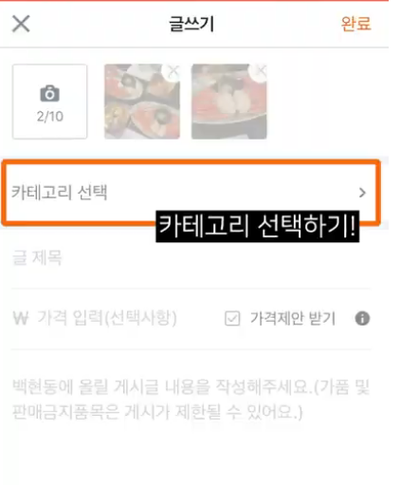
★광고 올리는 방법★
클릭클릭!
글쓰기를
눌러주세요!
⑥
⑦
⑧
⑤

Slide 3
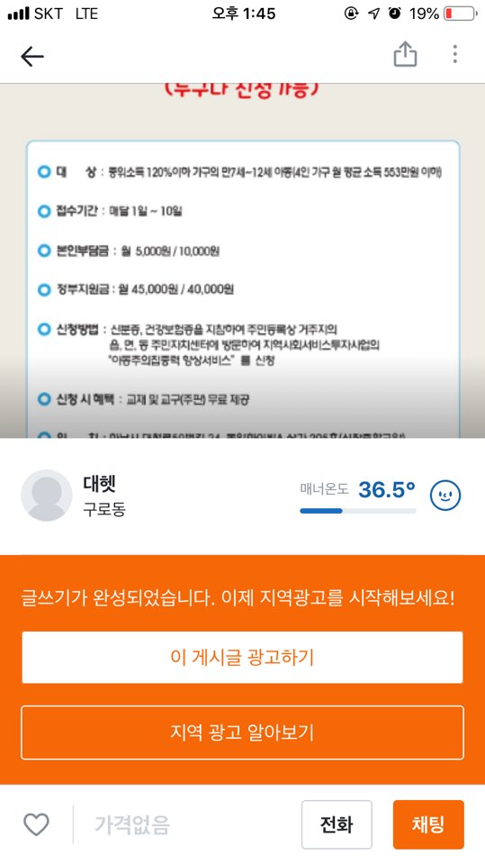
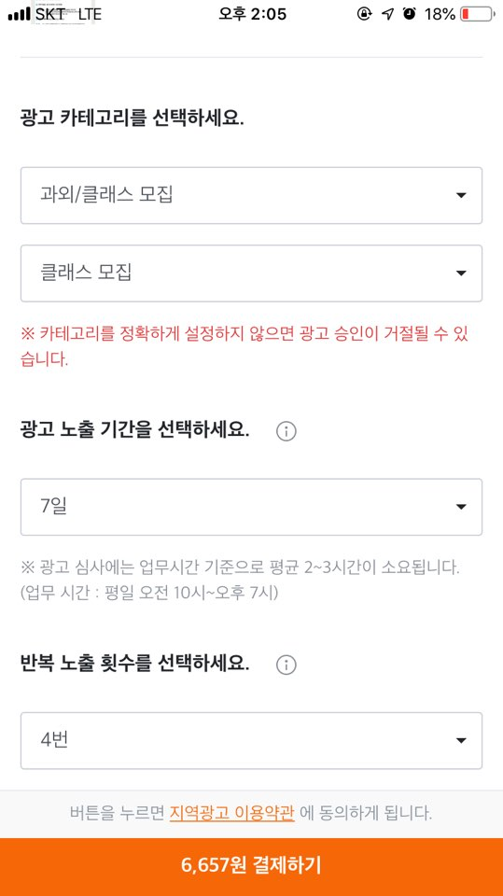
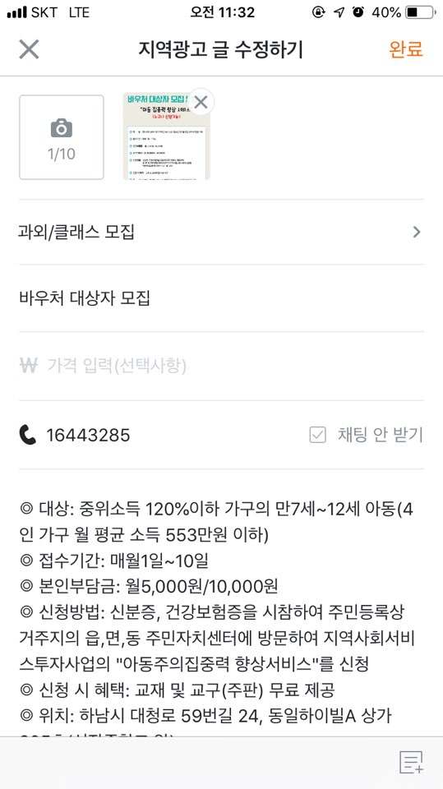
글을 작성해주세요~
클릭 클릭!!!
카테고리/노출기간/노출횟수 선택
⑪
⑨
⑩
⑩, ⑪번부터는 지역광고하는 방법 (유료)!

Slide 4
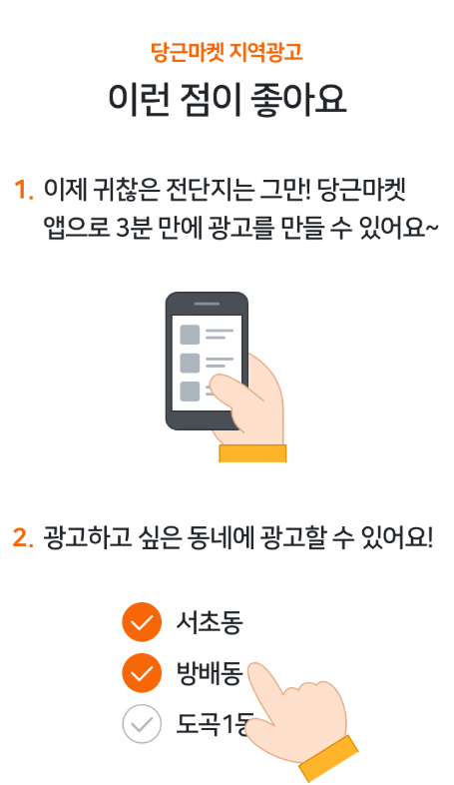
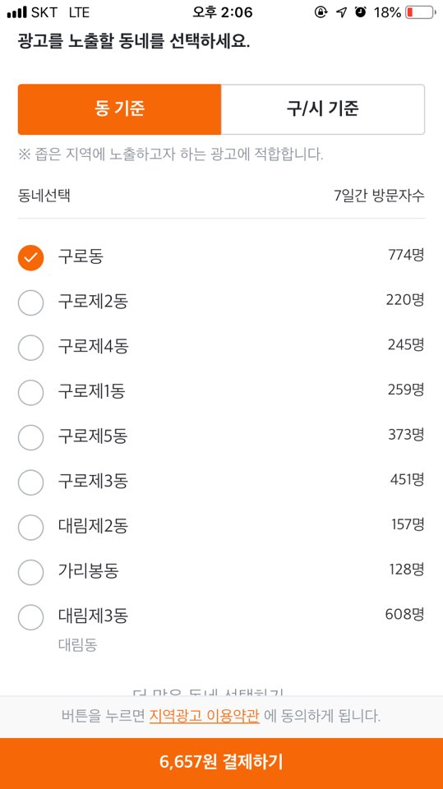
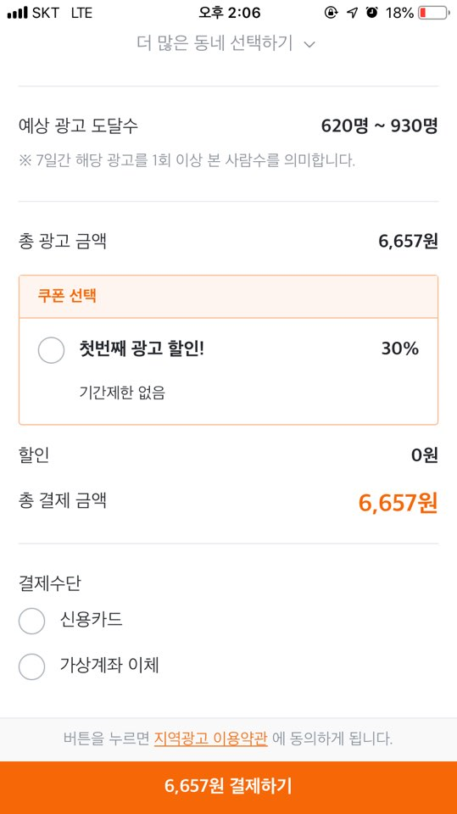
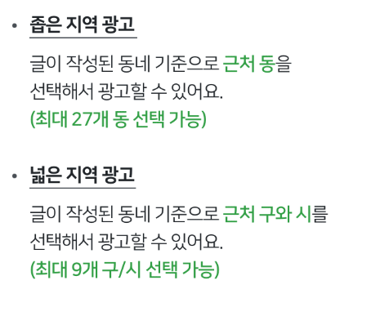
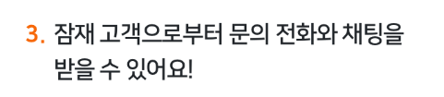
동기준 or구/시 기준
선택하기~
내용 확인 후 결제하기!
⑬
⑫

Slide 5
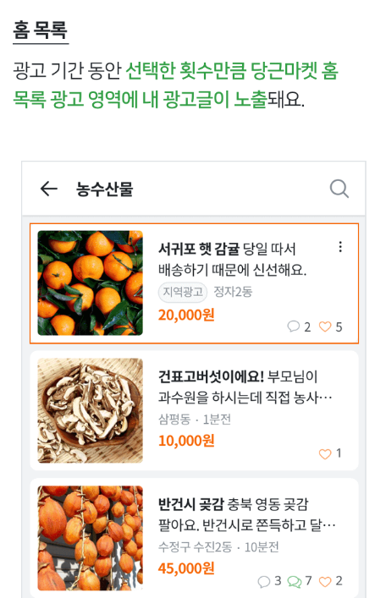
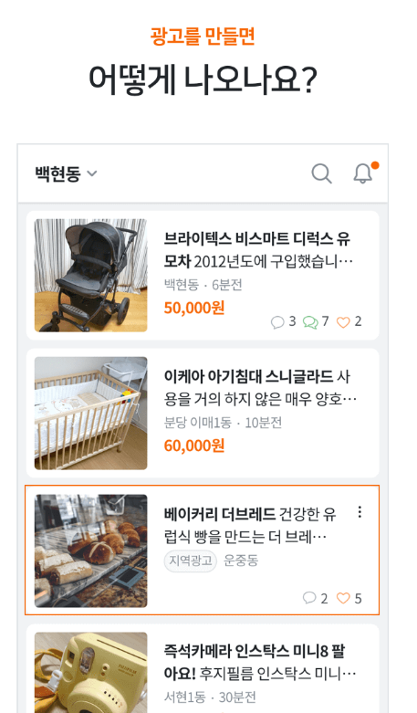
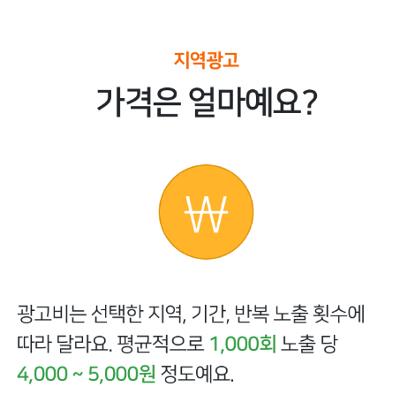
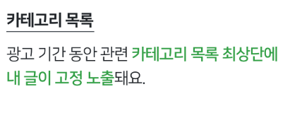

Slide 6
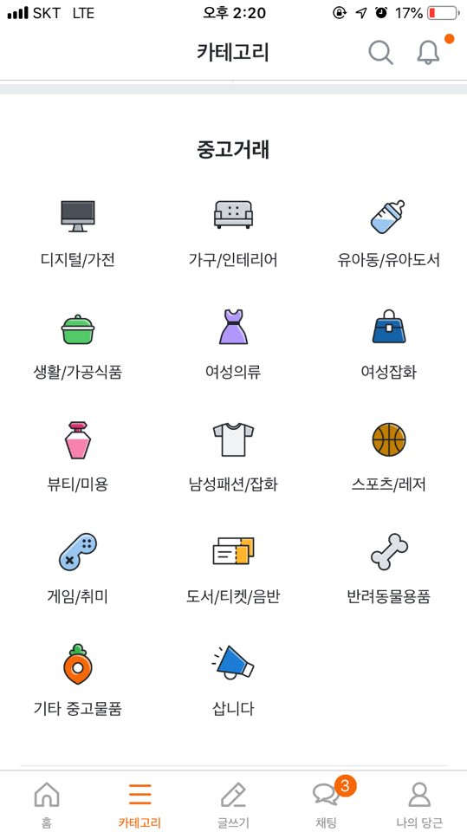
지역광고(유료)를 이용하게 되면 각 카테고리 안에서 게시물
노출 됨

Slide 7
